Slide 1
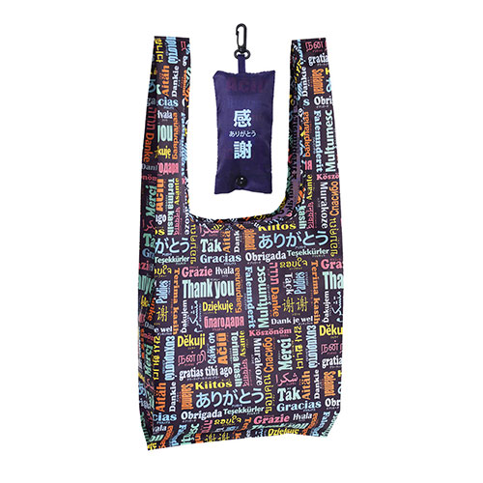
【提案書】
世界の「ありがとう」エコバッグ
特徴
世界各国の言葉の「ありがとう」がオシャレにカラフルに書かれたポップなデザインのエコバッグです。イベントやキャンペーンの特典用などにもおすすめです。是非ご活用ください。
納期
納期スペース
仕様
素 材 ： ポリエステル
サイズ ： 使用時:330×100×380mm・収納時:30×130×25mm
包 装 ： ポリ袋入
備 考 ： 43言語の「ありがとう」が印刷されています
お見積
お見積りスペース

